Slide 1
程序设计基础 大作业教程 (1) 游戏框架介绍 + Win32基础
张文源
清华大学软件学院
Tel: 18801005068
Email: zhangen21@mails.tsinghua.edu.cn

Slide 2
主要内容
游戏框架介绍
Win32编程基础
参考资料：创建Win32应用程序

Slide 3
一、游戏框架解析
游戏框架的基本原理
事件、状态、绘制
游戏框架文件说明

Slide 4
游戏框架的基本原理
(week10)
事件
鼠标、键盘、计数器事件
改变游戏状态
(week9)
用户
状态
维护游戏状态的数据结构
绘制游戏状态
(week11)
绘制
加载图像资源，把游戏状态绘制到窗口

Slide 5
游戏框架文件说明
游戏框架代码提供了一些常用功能的Demo
界面与按钮
鼠标与键盘事件
计时器与运动
绘制图形

Slide 6
游戏框架文件说明
BubbleGame.h
全局常量定义，结构体定义，结构体创建函数声明
BubbleGame.cpp
游戏的主要的程序代码

Slide 7
游戏框架文件说明
BubbleGame.rc
资源脚本文件
【如非必要请勿手动更改此文件】
resource.h
由ContraGame.rc自动生成的头文件
【如非必要请勿手动更改此文件】

Slide 8
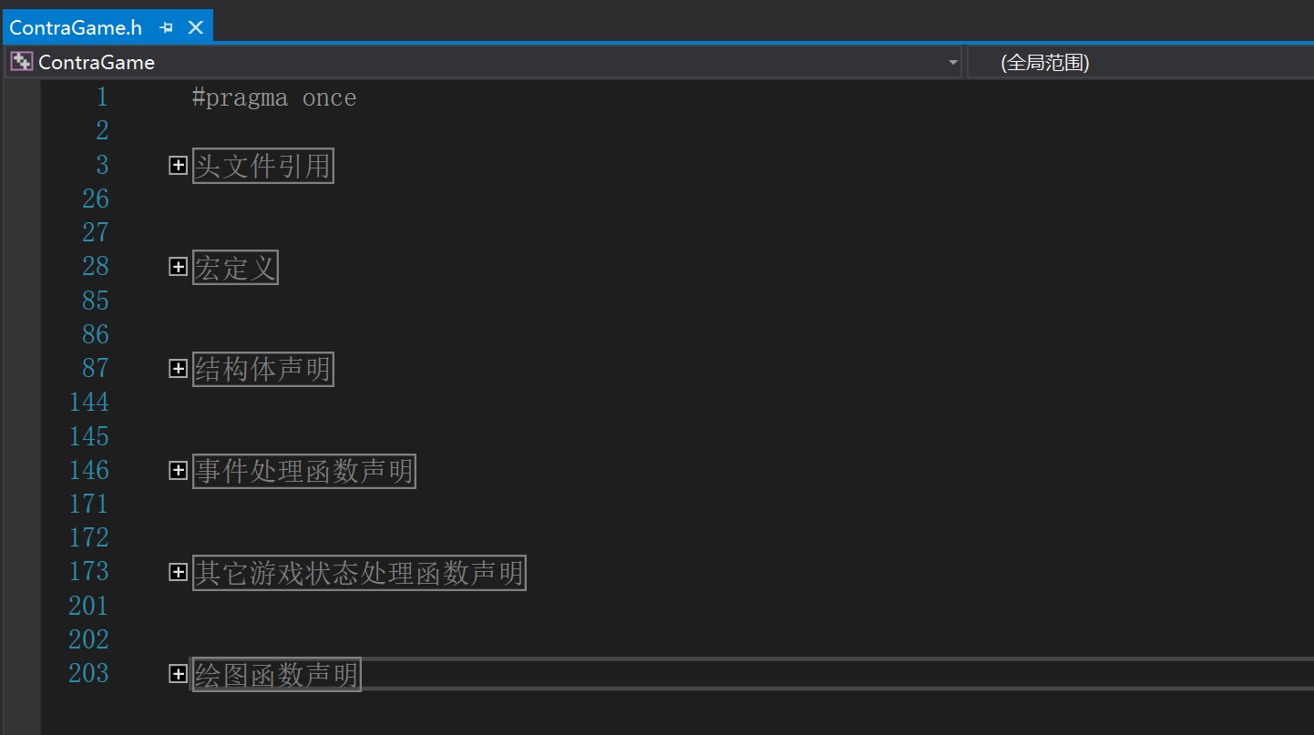
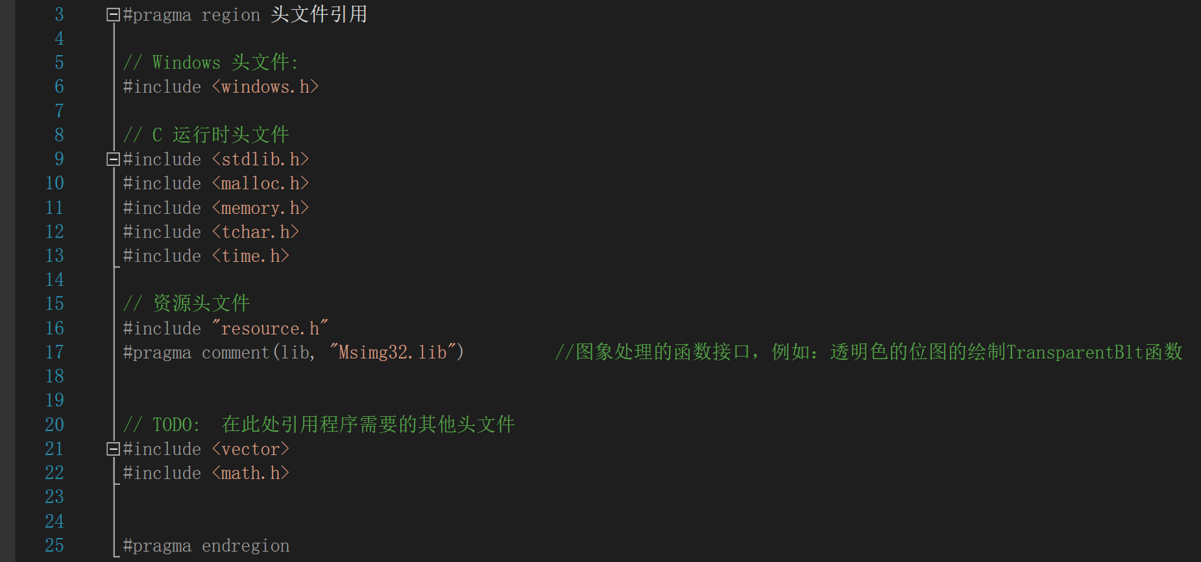
BubbleGame.h
#pragma region 区域名称
……
区域内容（意义接近）
……
#pragma endregion

Slide 9
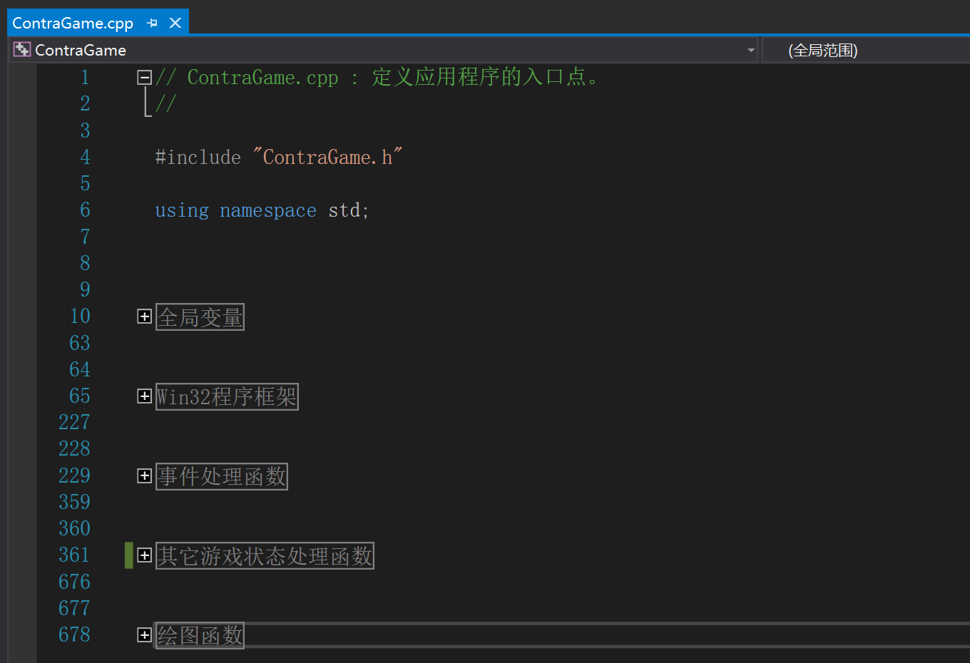
BubbleGame.cpp

Slide 10
二、Win32 编程
Windows编程基础
Windows应用程序组成
窗口与句柄
消息与事件驱动
Windows应用程序组成
WinMain()
WinProc()

Slide 11
Windows编程基础
Windows编程的方法主要有：
传统：利用API函数
交互式：利用MFC类库
目前最常用：.NET Framework / .NET Standard

Slide 12
Win32 API
Application Programming Interface
Win32 API是Windows系统与Windows应用程序间的标准程序接口
为应用程序提供win系统特殊函数及数据结构
Windows应用程序利用API函数调用系统功能
进行Windows应用程序开发必须包含windows.h头文件

Slide 13
MFC
MFC, Microsoft Foundation Class Library，微软基础类库，约有200个类。
MFC封装了大部分API函数，并提供了一个应用程序框架，以及可视化的设计界面，简化了和标准了windows程序设计。

Slide 14
.NET Framework
微软的应用程序开发平台，支持多种语言，包括C#, C++, VB 等
Windows桌面应用程序(WinForm)
Web应用程序(ASP .NET)
…
WinForm
基于控件的“属性”与“事件”开发应用
WPF（Windows Presentation Foundation）
分离界面设计人员与开发人员的工作

Slide 15
窗口
编写一个Windows应用程序首先应创建一个或多个窗口，
应用程序的运行过程即是窗口内部、窗口与窗口之间、窗口与系统之间进行数据处理与数据交换的过程。

Slide 16
句柄
句柄(Handle) ，顾名思义，指的是一个windows对象的把柄。
Windows中的句柄是一个整数（通常为32位），用来唯一标识一个windows对象。
把windows想象成地球，在地球上寻找一个人，指针像经纬度，句柄就是一个身份证号，告诉windows人的身份证号，windows直接返回这个人给你
Notes:
把windows想象成一个地球，找一个人，指针可能像经纬度，句柄就是一个ID

Slide 17
常用句柄类型及其说明
句柄 | 说明 | 句柄 | 说明
HWND | 窗口句柄 | HDC | 设备环境句柄
HBITMAP | 位图句柄 | HCURSOR | 光标句柄
HICON | 图标句柄 | HFONT | 字体句柄
HMENU | 菜单句柄 | HPEN | 画笔句柄
HFILE | 文件句柄 | HBRUSH | 画刷句柄
HINSTANCE | 当前实例句柄 | HLOCAL | 局部内存对象句柄
HGLOBAL | 全局内存对象句柄
Notes:
不同的句柄有不同的作用，就像人有不同的职业一样

Slide 18
事件驱动
Windows程序设计是针对事件或消息的，它的执行顺序取决于事件发生的顺序。
在Windows环境下，应用程序启动后，系统等待用户在图形用户界面内的输入选择，如鼠标按键、键盘按键、窗口被创建、关闭、改变大小、移动等，对系统来说，这都是事件，都会产生相应的windows消息。

Slide 19
消息
消息是描述事件发生的信息。
Windows应用程序通过消息进行信息交换。
在Windows中，消息用结构体MSG表示，其结构如下：
Typedef struct tagMSG
{
HWND hwnd; //窗口句柄
UNIT message;//消息号。
WPARAM wParam; //用于提供消息的附加消息。
LPARAM lParam; //用于提供消息的附加消息。
DWORD time; //指定消息送至队列的时间
POINT pt; //指定消息发送时屏幕光标的位置
}MSG;

Slide 20
VC++中存在几种系统定义的消息分类，不同的前缀符号经常用于识别消息的分类，如下表所示：
前缀 | 消息分类
WM | 表示窗口消息
BM | 表示按钮控制消息
CB | 表示组合框控制消息
DM | 表示默认下压式按钮控制消息
EM | 表示编辑控制消息
LB | 表示列表框控制消息
SBM | 表示滚动条控制消息

Slide 21
Windows应用程序的常用消息
鼠标消息，主要有：
WM_LBUTTONDOWN:产生单击鼠标左键的消息。
WM_LBUTTONUP:放开鼠标左键时产生的消息。
……
键盘消息，主要有：
WM_KEYDOWN:按下一个系统键时产生的消息。
WM_KEYUP:放开一个系统键时产生的消息。
……
窗口消息，主要有：
WM_CREATE:窗口创建时，由CreateWindows函数发出的消息。
WM_CLOSE:关闭窗口时产生的消息。
WM_QUIT:退出应用程序时，由PostQuitMessage函数发出消息。
……

Slide 22
Windows应用程序组成
Windows应用程序的主体由以下两个函数完成：
WinMain()函数负责建立窗口和建立消息循环。
WinProc()函数负责消息的处理。

Slide 23
入口函数WinMain()
WinMain()函数类似C语言中的Main函数，是Win32应用程序入口函数。
WinMain()函数主要完成创建主窗口，并产生和处理消息循环。

Slide 24
WinMain函数的结构
int WINAPI WinMain(…… )
{
//①定义窗口类：
WNDCLASSEX wcex;
wcex.style=CS_HREDRAW|CS_VREDRAW;
……
wcex.lpszClassName = szWindowClass;
//②注册窗口类：
RegisterClass(&wcex);
//③创建窗口：
HWND hWnd;
hWnd=CreateWindow();
//④显示及更新窗口：
ShowWindow()；
UpdateWindow();
//⑤消息循环：
MSG msg;
While(GetMessage(&msg,NULL,0,0))
{
TranlateMessage(&msg);
DispatchMessage(&msg)
}
return (int)msg.wParam;
}

Slide 25
窗口函数WndProc()
窗口函数WndProc()是Windows应用程序的消息处理程序
窗口函数WndProc()定义了应用程序对接收到的不同消息的响应，包含了对各种可能接收到的消息的处理过程

Slide 26
WndProc函数由一个或多个switch语句组成。每一条case语句对应一种消息，当应用程序接收到一个消息时，相应的case语句被激活并执行相应的响应程序模块
窗口消息处理程序不予处理的所有消息被传给名为DefWindowProc的Windows函数进行默认处理

Slide 27
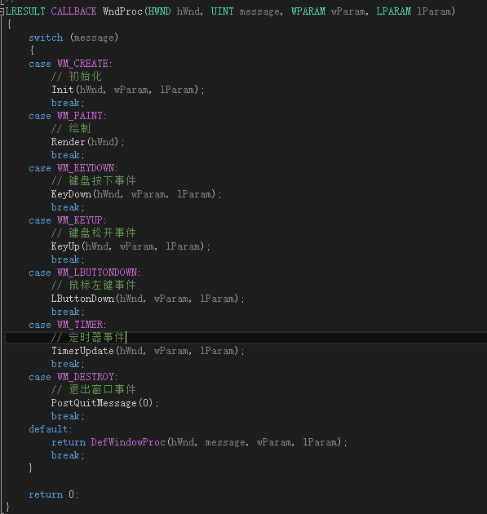

Slide 28
参考资料：创建Win32应用程序
创建基于Win32的项目
启动基于Win32的应用程序
向 WinMain 函数添加功能
向 WndProc 函数添加功能
编译运行
参考MSDN帮助文档：
http://msdn.microsoft.com/zh-cn/library/bb384843.aspx

Slide 29
创建基于Win32的项目
在“文件”菜单上，单击“新建”，然后单击“项目”。
在“新建项目”对话框的左侧窗格中，单击“已安装的模板”，单击“Visual C++”，然后选择“Win32”。 在中间窗格中，选择“Win32 项目”。
在“名称”框中，键入项目名称，例如 win32app。 单击“确定”。
在“Win32 应用程序向导”的“欢迎”页上，单击“下一步”。
在“应用程序设置”页上的在“应用程序类型”下，选择“Windows 应用程序”。 在“附加选项”下，选择“空项目”。 单击“完成”创建项目。
在“解决方案资源管理器”中，右击 Win32app 项目，单击“添加”，然后单击“新建项”。 在“添加新项”对话框中选择“C++ 文件(.cpp)”。 在“名称”框中，键入文件名称，例如HelloWorldWin32.cpp。 单击“添加”。

Slide 30
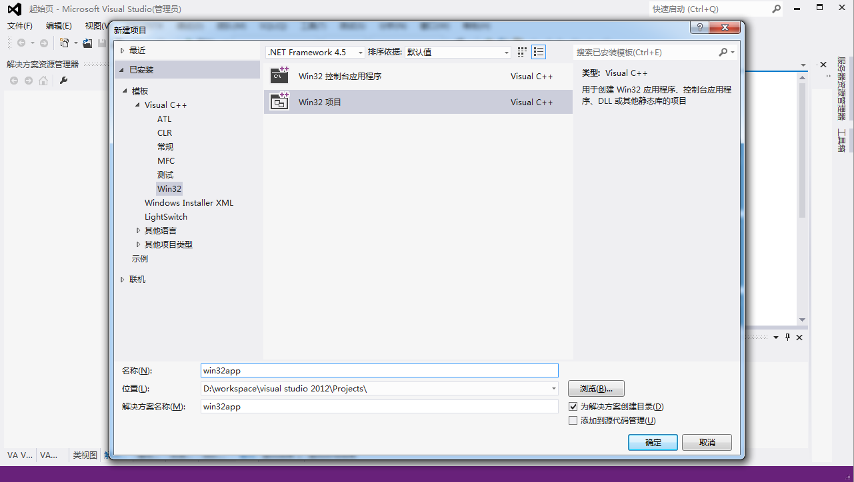
步骤一：选择”Win32”项目
步骤二：输入项目名，如：“win32app”

Slide 31
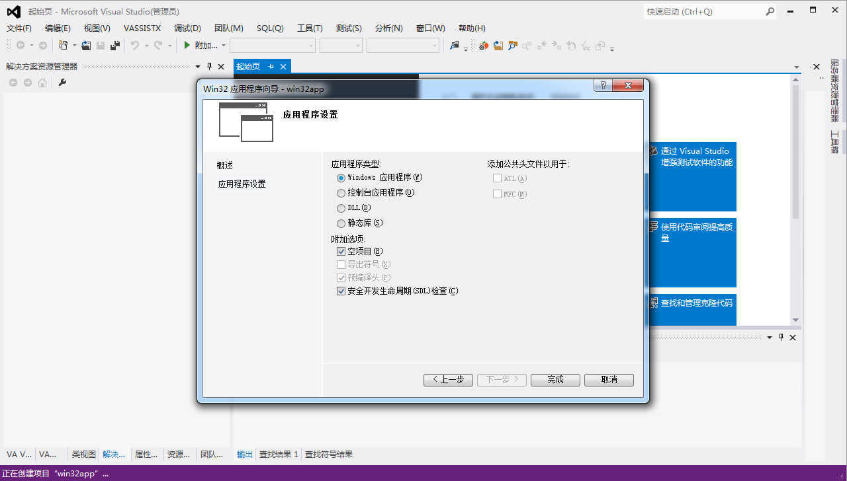
步骤一：勾选“空项目”
步骤二：“完成”

Slide 32
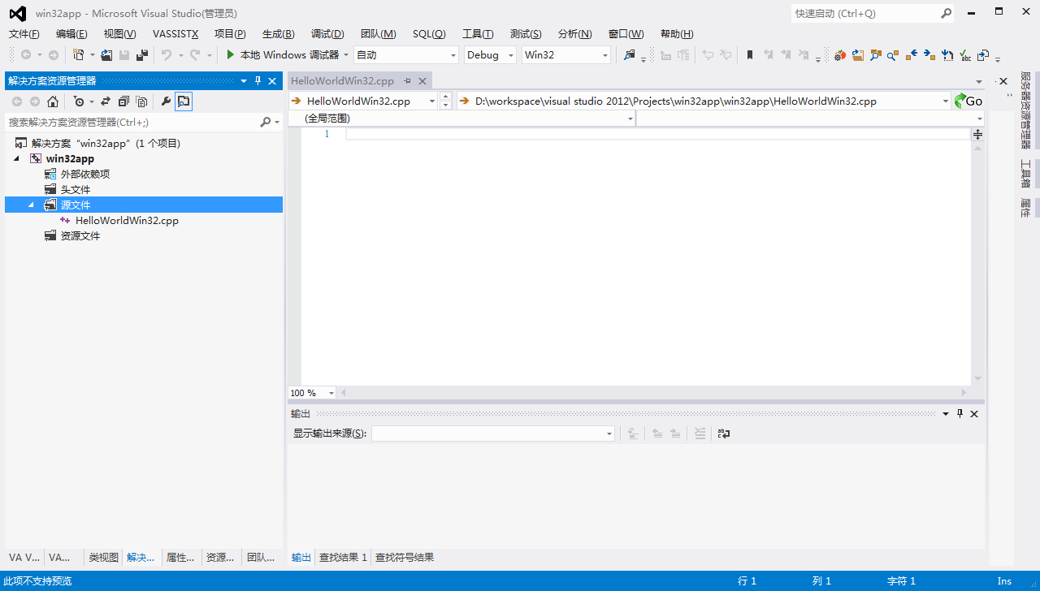
添加一个新建项，如“HelloWorldWin32.cpp”

Slide 33
启动基于 Win32 的应用程序
步骤一：引入相关头文件
#include <windows.h>
#include <stdlib.h>
#include <string.h>
#include <tchar.h>
LRESULT CALLBACK WndProc(HWND, UINT, WPARAM, LPARAM);
int WINAPI WinMain(HINSTANCE hInstance,
HINSTANCE hPrevInstance,
LPSTR lpCmdLine,
int nCmdShow)
{
}
步骤三：创建窗口过程函数，
声明WinProc函数
步骤二：创建程序起点，
声明WinMain函数

Slide 34
#include <windows.h>
#include <stdlib.h>
#include <string.h>
#include <tchar.h>
static TCHAR szWindowClass[] = _T("win32app");
static TCHAR szTitle[] = _T("Win32 Guided Tour Application");
LRESULT CALLBACK WndProc(HWND, UINT, WPARAM, LPARAM);
int WINAPI WinMain(HINSTANCE hInstance,
HINSTANCE hPrevInstance,
LPSTR lpCmdLine,
int nCmdShow)
{
}
定义两个静态全局变量，
表示窗口类名和窗口标题

Slide 35
向 WinMain 函数添加功能
定义窗口类
注册窗口类
创建窗口
显示及更新窗口
消息循环

Slide 36
定义窗口类
在 WinMain 函数中，创建 WNDCLASSEX 类型的窗口类结构。此结构包含有关该窗口的信息，例如，应用程序图标、窗口的背景色、要在标题栏中显示的名称、窗口过程函数的名称等。
WNDCLASSEX wcex;
wcex.cbSize = sizeof(WNDCLASSEX);
wcex.style = CS_HREDRAW | CS_VREDRAW;
wcex.lpfnWndProc = WndProc;
wcex.cbClsExtra = 0;
wcex.cbWndExtra = 0;
wcex.hInstance = hInstance;
wcex.hIcon = LoadIcon(hInstance, MAKEINTRESOURCE(IDI_APPLICATION));
wcex.hCursor = LoadCursor(NULL, IDC_ARROW);
wcex.hbrBackground = (HBRUSH)(COLOR_WINDOW+1);
wcex.lpszMenuName = NULL;
wcex.lpszClassName = szWindowClass;
wcex.hIconSm = LoadIcon(wcex.hInstance, MAKEINTRESOURCE(IDI_APPLICATION));

Slide 37
注册窗口类
创建一个窗口类后，接下来必须将其注册。 使用RegisterClassEx 函数，并将窗口类结构作为参数进行传递。
if (!RegisterClassEx(&wcex))
{
MessageBox(NULL,
_T("Call to RegisterClassEx failed!"),
_T("Win32 Guided Tour"),
NULL);
return 1;
}

Slide 38
创建窗口
HWND hWnd = CreateWindow(
szWindowClass,
szTitle,
WS_OVERLAPPEDWINDOW,
CW_USEDEFAULT, CW_USEDEFAULT,
500, 100,
NULL,
NULL,
hInstance,
NULL
);
if (!hWnd)
{
MessageBox(NULL,
_T("Call to CreateWindow failed!"),
_T("Win32 Guided Tour"),
NULL);
return 1;
}
// The parameters to CreateWindow explained:
// szWindowClass: the name of the application
// szTitle: the text that appears in the title bar
// WS_OVERLAPPEDWINDOW: the type of window to create
// CW_USEDEFAULT, CW_USEDEFAULT: initial position (x, y)
// 500, 100: initial size (width, length)
// NULL: the parent of this window
// NULL: this application does not have a menu bar
// hInstance: the first parameter from WinMain
// NULL: not used in this application

Slide 39
显示及更新窗口
// The parameters to ShowWindow explained:
// hWnd: the value returned from CreateWindow
// nCmdShow: the fourth parameter from WinMain
ShowWindow(hWnd,
nCmdShow);
UpdateWindow(hWnd);

Slide 40
消息循环
现在添加一个消息循环以侦听操作系统发送的消息。 如果应用程序收到一条消息，则此循环会将该消息调度至 WndProc 函数以接受处理。 消息循环类似于下列代码。
TtanslateMessage仅为那些由键盘
驱动器映射为ASCII字符的键产生
WM_CHAR消息
MSG msg;
while (GetMessage(&msg, NULL, 0, 0))
{
TranslateMessage(&msg);
DispatchMessage(&msg);
}
return (int) msg.wParam;
DispatchMessage将消息指派给
WinProc处理

Slide 41
向 WndProc 函数添加功能
LRESULT CALLBACK WndProc(HWND hWnd, UINT message, WPARAM wParam, LPARAM lParam)
{
PAINTSTRUCT ps;
HDC hdc;
TCHAR greeting[] = _T("Hello, World!");
switch (message)
{
case WM_PAINT:
hdc = BeginPaint(hWnd, &ps);
TextOut(hdc, 5, 5, greeting, _tcslen(greeting));
EndPaint(hWnd, &ps);
break;
default:
return DefWindowProc(hWnd, message, wParam, lParam);
break;
}
return 0;
}
WM_PAINT消息处理，绘制必须包
含在BeginPaint()和EndPaint()
默认消息处理

Slide 42
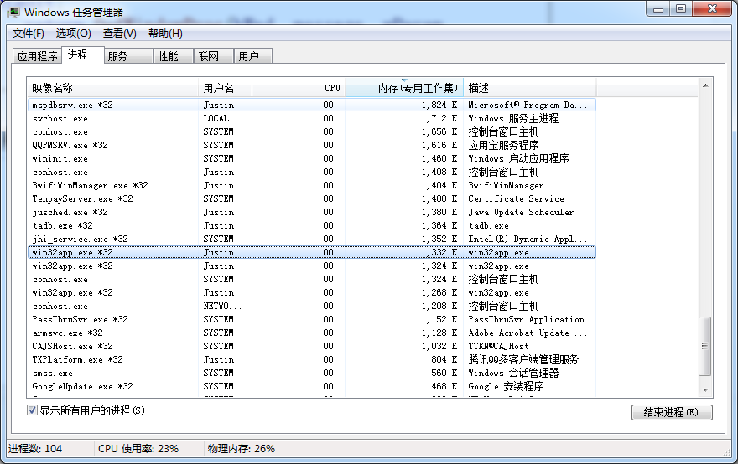
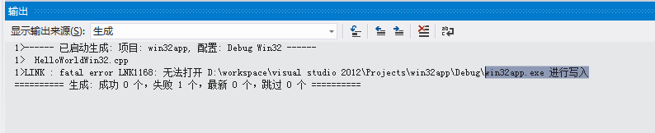
完整的消息结构必须包含
WM_DESTROY
case WM_DESTROY:
PostQuitMessage(0);
break;
default:
return DefWindowProc(hWnd, message, wParam, lParam);
break;
在程序结束时必须调用PostQuitMessage结束进程，否则会显示进程占用，无法重新执行

Slide 43
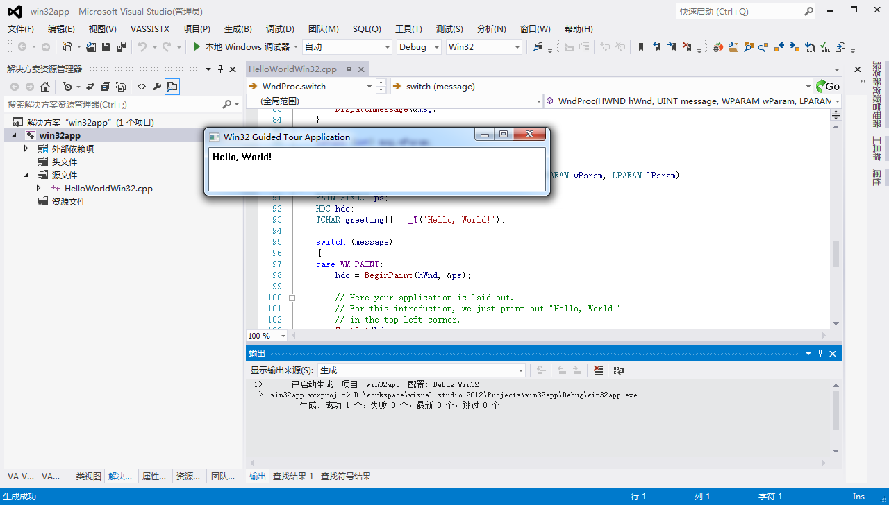
编译运行

Slide 44

练习与思考
练习
改变应用程序的窗口大小
改变应用程序的窗口标题
改变应用程序的窗口样式，如：不能改变大小、屏蔽最小化按钮等
改变进入应用程序时的光标样式，如：光标变为小手、十字架等
改变应用程序的图标

Slide 45

Thanks

